Slide 1
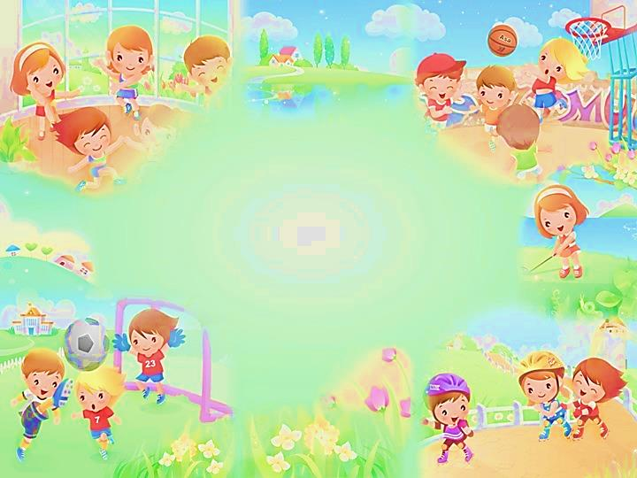
Летние виды спорта
Образцова Татьяна Ивановна,
преподаватель информатики
ГАПОУ МО ЕПЕЭТ
г. Егорьевск

Slide 2
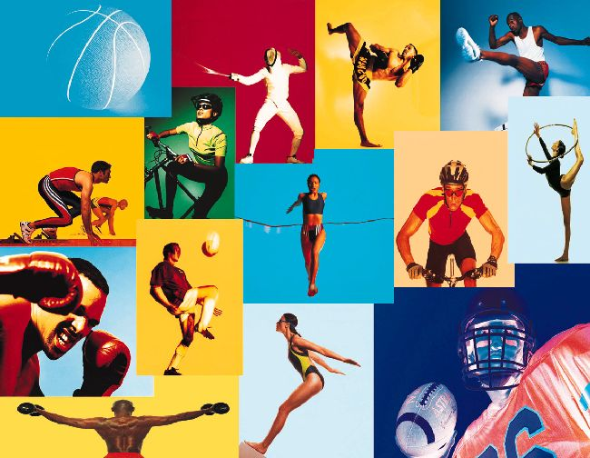

Slide 3
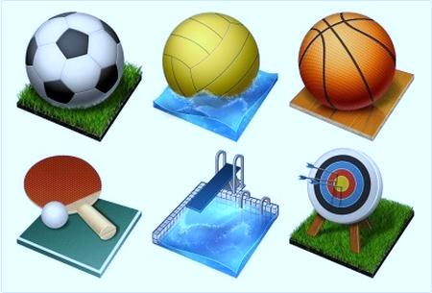

Slide 5
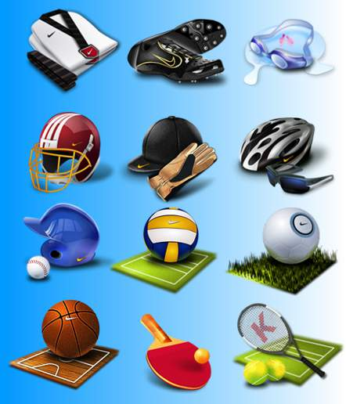

Slide 6
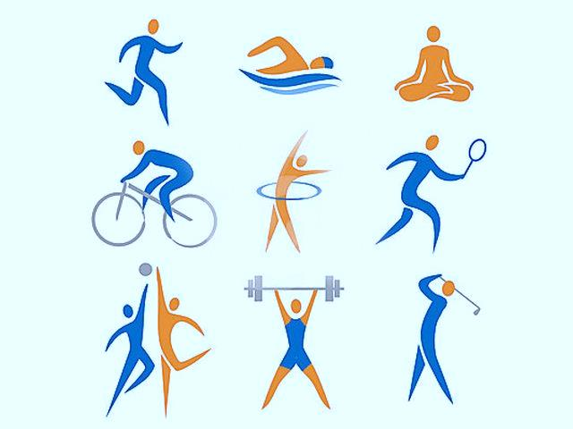

Slide 7
Источник иллюстраций: http://f6.s.qip.ru/N7LfbO7l.jpg

